Slide 1
5 min GIS-tips

Slide 2
Programvara
Möt GIS-användarna där de är, tvinga inte in dem i en enda lösning.
QGIS, R, Python, Power BI, Excel...

Slide 3
Programvara
Rapportera buggar i dina program
https://github.com/qgis/QGIS/issues
https://geoserver.org/issues/
https://github.com/geosolutions-it/MapStore2/issues
https://github.com/r-spatial/sf/issues

Slide 4
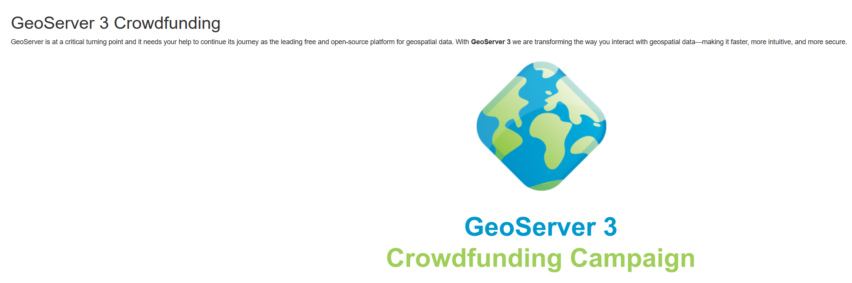
Programvara
Bidra finansiellt till de program du använder.
Gå med i QGIS Sverige, pluspoäng för extra hög medlemsavgift.

Slide 5
FME
Gruppera i logiska bokmärken
Kommentera alla transformers i FME. Varför använder du dem?
Uppdatera transformers

Slide 6
Data
Gör löpande kvalitetssäkring av era (geo)data, även sådant som ingen ber dig om.
Återkoppla fel till förvaltare
Adressregister, URL:er, DWG-filer…

Slide 7
Data
Rapportera fel i externa underlag, ex. Lantmäteriet, NVDB, leverantörer etc.
https://www.lantmateriet.se/forbattrakartan
https://nvdbpakarta.trafikverket.se/map

Slide 8
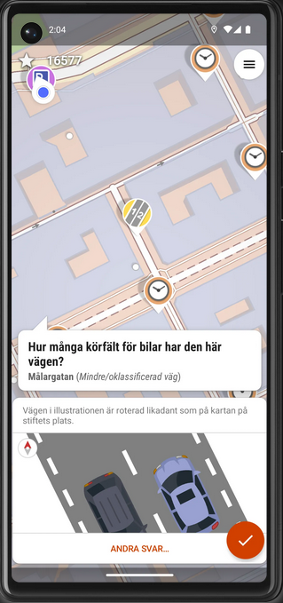
Data
Använd StreetComplete för att förbättra OpenStreetMap
Endast Android, senare även iOS

Slide 9
Data
Publicera öppna data på https://www.dataportal.se/
Transparens är #1
Exakt användning/nytta är okänd – OK!

Slide 10
Övrigt
Dokumentera ditt arbete löpande, inte efteråt.
Vad behöver någon veta för att kunna ta över arbetet om du inte är där?
Spara dokumentationen tillsammans med projektet. Även mail.

Slide 11
Övrigt
Ha en plan b för oroliga tider
https://vgrblogg.se/utveckling/2024/04/10/hojd-beredskap-for-gis-miljon/

Slide 12
Övrigt
Ta emot GIS-praktikanter, berätta allt du kan
Minst en om året, resten av ditt yrkesliv
Se till att det blir omöjligt för någon att inte anställa dem

Slide 13
Övrigt
Berätta om vad du gör, ex. på https://deladigitalt.se/, dela med dig av allt

Slide 14
Övrigt
Använd AI för att utöka din kapacitet
Spara dina prompter i projekten för framtida anpassningar eller för att kunna kopiera i andra projekt.
Kod: R, Python, SQL…
Problemlösning: Hur gör jag xyz i QGIS/FME…?
Idéer

